Slide 1


Slide 2
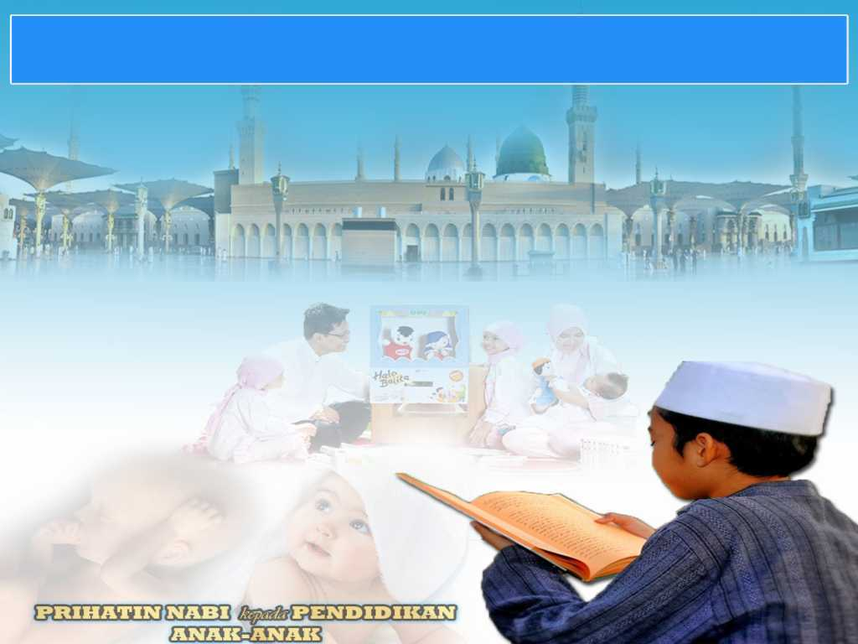
Pujian Kepada Allah S.W.T.
الْحَمْدُ ِللهِ
Segala puji-pujian hanya bagi Allah S.W.T.

Slide 3
Syahadah
وَأَشْهَدُ أَنْ لآ إِلَهَ إِلاَّ اللهُ وَحْدَهُ لاَ شَرِيْكَ لَهُ، وَأَشْهَدُ أَنَّ سَيِّدَنَا مُحَمَّدًا عَبْدُهُ وَرَسُوْلُهُ
Dan aku bersaksi bahawa sesungguhnya tiada tuhan melainkan Allah Yang Maha Esa, tiada sekutu bagiNya dan juga aku bersaksi bahawa nabi Muhammad S.A.W adalah hambaNya dan rasulNya.

Slide 4
Selawat Ke Atas
Nabi Muhammad S.A.W
اللَّهُمَّ صَلِّ وَسَلِّمْ عَلَى عَبْدِكَ وَرَسُوْلِكَ مُحَمَّدٍ وَعَلَى ءَالِهِ وَصَحْبِهِ
Ya Allah, Cucurilah rahmat dan sejahtera ke atas hambaMu dan rasulMu Nabi Muhammad S.A.W dan ke atas keluarganya dan para sahabatnya .

Slide 5
Pesanan Taqwa
اتَّقُوا اللهَ تَعَالَى بِفِعْلِ مَا أَمَرَكُمْ وَتَرْكِ مَا نَهَاكُمْ عَنْهُ وَشُكْرِ مَا أَنْعَمَ بِهِ عَلَيْكُمْ
Bertakwalah kepada Allah Taala dengan mengerjakan apa yang diperintahkan dan meninggalkan apa yang ditegah melakukannya serta bersyukur kerana nikmat yang dikurniakan kepada saudara-saudara.

Slide 6


Slide 7
Sabda Rasulullah SAW
كُلُّ مَوْلُوْدٍ يُوْلَدُ عَلَى الْفِطْرَةِ فَأَبَوَاهُ يُهَوِّدَانِهِ
أَوْ يُنَصِّرَانِهِ أَوْ يُمَجِّسَانِهِ.
Setiap bayi yang dilahirkan adalah dalam keadaan fitrah. Maka kedua ibubapanya yang meYahudikannya, meNasranikannya atau meMajusikannya.

Slide 8
Ibubapa bertanggungjawab terhadap pendidikan anak-anak
Memastikan anak-anak membesar sebagai seorang Islam yang sempurna
Fitrah manusia berpotensi menerima iman dan Islam

Slide 9
Firman Allah dalam
Surah Ar-Rum Ayat 30
فَأَقِمْ وَجْهَكَ لِلدِّينِ حَنِيفًا فِطْرَةَ اللهِ الَّتِي فَطَرَ النَّاسَ عَلَيْهَا لَا تَبْدِيلَ لِخَلْقِ اللهِ ذَلِكَ الدِّينُ الْقَيِّمُ وَلَكِنَّ أَكْثَرَ النَّاسِ لَا يَعْلَمُونَ
Maka hadapkanlah dirimu ke arah agama yang jauh dari kesesatan; fitrah Allah yang menciptakan manusia untuk menerimanya; tidaklah patut ada sebarang perubahan pada ciptaan Allah itu; itulah agama yang betul lurus, tetapi kebanyakan manusia tidak mengetahui.

Slide 10
Ajaran Rasulullah SAW dalam membesarkan anak-anak
1
Mengeluarkan zakat fitrah
bagi bayi baru lahir.
2
Bersyukur dan memberi ucapan tahniah ke atas kelahiran insan baru
3
Dilafazkan Azan dan iqamah bagi bayi yang baru lahir.
4
Ditahnikkan

Slide 11
Contoh ajaran Rasulullah SAW dalam membesarkan anak-anak
5
Memberi nama yang elok kepada anak
6
Dicukur rambutnya dan dikeluarkan sedekah berdasarkan dengan berat rambut
7
Di akikah
Disusukan dengan susu ibu
8

Slide 12
Tanggungjawab ibubapa terhadap
setiap anak sejak kecil
Berzakat fitrah dan akikah
untuk bayi
Bersyukur dengan berazam mendidik dan membesarkannya berdasarkan petunjuk al-Quran dan as-sunnah
Memulakan pendidikan dengan menanam akidah dalam diri anak-anak
Memastikan bayi sihat fizikal dan mental
Memastikan anak-anak bersyaksiah positif

Slide 13
Memberi didikan seawal
usia anak-anak
Seawal umur 2 tahun sehingga umur baligh
membina akidah
Ibadah, kemasyarakatan, akhlak dan lain-lain
Mengajar kalimah tauhid, menanam cinta kepada Allah dan Rasul, mengajar al-Quran dan memastikan kanak-kanak membesar dalam suasana akidah dan

Slide 14
Sabda Rasulullah SAW
افْتَحُوْا عَلَى صِبْيَانِكُمْ أَوَّلَ كَلِمَةٍ بِلاَ إِلَهَ إِلاَّ اللهُ ، وَلَقِّنُوْهُمْ عِنْدَ الْمَوْتِ لاَ إِلَهَ إِلا اللهُ. رَوَاهُ الْبَيْهَقِى
Mulakan percakapan dengan anak-anak kamu (ajar mereka bercakap) dengan kalimah
لاَ إِلَهَ إِلا اللهُ. Dan kemudian terus mengajar mereka, kalimah لاَ إِلَهَ إِلا اللهُ ketika hampir ajal.

Slide 15
Amalan golongan soleh
Melatih anak-anak fasih menyebut kalimah tauhid sebelum mengajar anak bercakap
Dididik dengan makrifat Allah Taala dan mengasihiNya
Anak-anak juga perlu dididik mengenali dan mengasihi Nabi SAW

Slide 16
Sabda Nabi s.a.w.
أَدِّبُوْا أَوْلاَدَكُمْ عَلَى ثَلاَثِ خِصَالٍ،
حُبِّ نَبِيِّكُمْ وَحُبِّ أَهْلِ بَيْتِهِ وَقِرَاءَةِ الْقُرْءَان.
رَوَاهُ الطَّبَرَانِى
Didiklah anak-anak kamu dengan tiga sifat: kasihkan nabi kamu, kasihkan keluarga baginda dan membaca
al-Quran

Slide 17
Rumusan khutbah
Utamakan pendidikan dari segi akidah, ibadat dan akhlak.
Asuhan dan pendidikan kanak-kanak berasaskan pendidikan Nabi SAW hendaklah dipastikan berjalan dengan lancar dalam keluarga

Slide 18
Firman Allah dalam
Surah al-Furqan Ayat 74
وَالَّذِينَ يَقُولُونَ رَبَّنَا هَبْ لَنَا مِنْ أَزْوَاجِنَا وَذُرِّيَّاتِنَا قُرَّةَ أَعْيُنٍ وَاجْعَلْنَا لِلْمُتَّقِينَ إِمَامًا
Dan juga mereka (yang diredhai Allah itu ialah orang-orang) yang berdoa dengan berkata: "Wahai Tuhan kami, berilah kami beroleh dari isteri-isteri dan zuriat keturunan kami: perkara-perkara yang menyukakan hati melihatnya, dan jadikanlah kami Imam ikutan bagi orang-orang yang (mahu) bertaqwa.

Slide 19
PENUTUP
بَارَكَ اللهُ لِيْ وَلَكُمْ بِالْقُرْآنِ الْعَظِيْمِ وَنَفَعَنِي وَإِيَّاكُمْ بِمَا فِيْهِ مِنَ الأيَاتِ وَالذِّكْرِ الْحَكِيْمِ وَتَقَبَّلَ مِنِّي وَمِنْكُمْ تِلاوَتَهُ إِنَّهُ هُوَ السَّمِيعُ الْعَلِيْمُ. أَقُوْلُ قَوْلِيْ هَذَا وَأَسْتَغْفِرُ اللهَ الْعَظِيْمَ لِيْ وَلَكُمْ وَلِسَائِرِ الْمُسْلِمِيْنَ وَالْمُسْلِمَاتِ وَالْمُؤْمِنِيْنَ وَالْمُؤْمِنَاتِ فَاسْتَغْفِرُوْهُ، فَيَا فَوْزَ الْمُسْتَغْفِرِيْنَ، وَياَ نَجَاةَ التّآئِبِينَ.

Slide 20
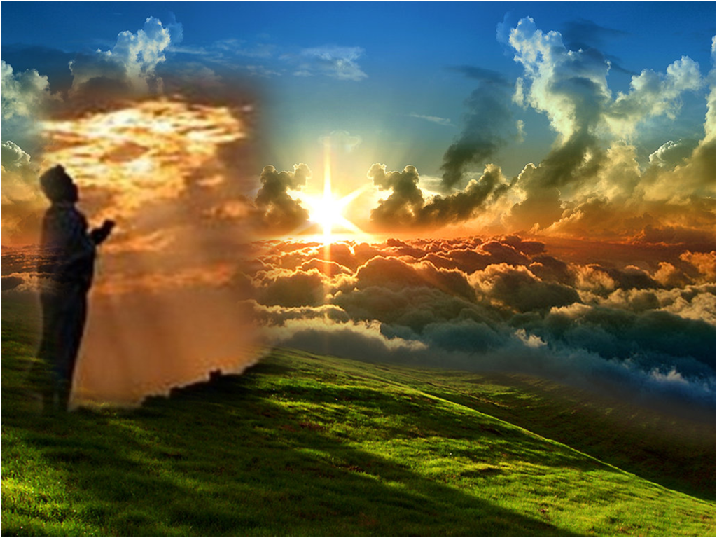
Doa Antara Dua Khutbah
Aamiin Ya Rabbal Aalamin..
Tuhan Yang Memperkenankan Doa Orang-orang Yang Taat, Berilah Taufik Kepada Kami
Di Dalam Mentaatimu, Ampunilah Kepada
Mereka Yang
Memohon Keampunan.
Aamiin

Slide 21
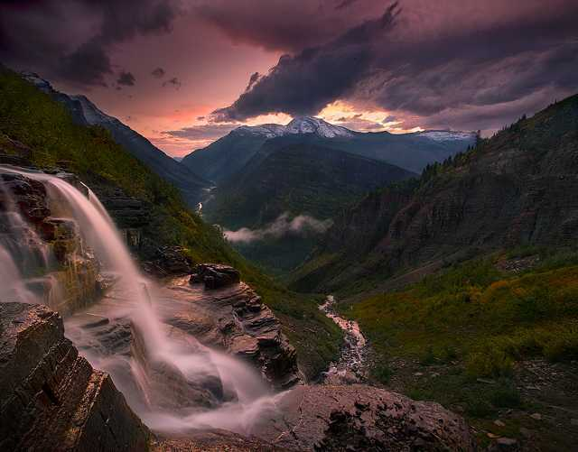
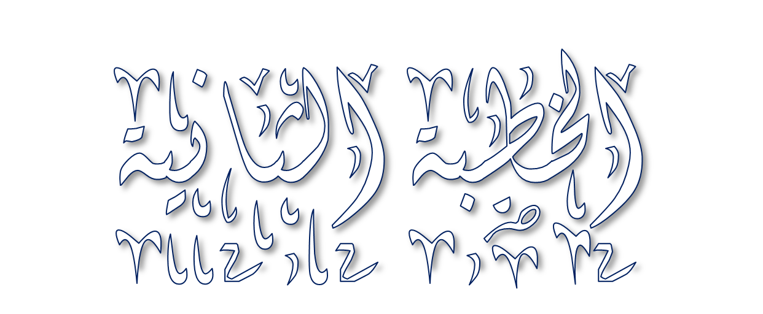


Slide 22
Pujian Kepada Allah S.W.T.
الْحَمْدُ لِلَّهِ
Segala puji-pujian hanya bagi Allah S.W.T.

Slide 23
Syahadah
وَأَشْهَدُ أَنْ لآ إِلَهَ إِلاَّ اللهُ وَحْدَهُ لاَ شَرِيْكَ لَهُ، وَأَشْهَدُ أَنَّ سَيِّدَنَا مُحَمَّدًا عَبْدُهُ وَرَسُوْلُهُ
Dan aku bersaksi bahawa sesungguhnya tiada tuhan melainkan Allah, KeesaanNya tiada sekutu bagiNya dan juga aku bersaksi bahawa nabi Muhammad S.A.W hambaNya dan rasulNya.

Slide 24
Selawat Ke Atas
Nabi Muhammad S.A.W
اللَّهُمَّ صَلِّ وَسَلِّمْ عَلَى عَبْدِكَ وَرَسُوْلِكَ مُحَمَّدٍ وَعَلَى ءَالِهِ وَصَحْبِهِ.
Ya Allah, cucurilah rahmat dan sejahtera ke atas hambaMu dan rasulMu Nabi Muhammad S.A.W dan ke atas keluarganya dan para sahabatnya.

Slide 25
Wasiat Taqwa
اتَّقُوا اللهَ تَعَالَى، وَاعْلَمُوْا أَنَّكُمْ مَسْؤُوْلُوْنَ عَنْ دِيْنِ الإِسْلاَمِ.
Bertakwalah kepada Allah Taala, dan ketahuilah bahawa saudara-saudara bertanggungjawab melaksanakan ajaran Islam, termasuklah dalam soal pendidikan anak-anak.

Slide 26
Firman Allah Taala Dalam
Surah Al-Balad Ayat 10
وَهَدَيْنَاهُ النَّجْدَيْنِ
“Dan kami telah menunjukkan kepadanya dua jalan iaitu jalan kebaikan untuk dijalinkan dan jalan kejahatan untuk dijauhinya”

Slide 27
Setiap amalan akan dibentangkan
pada hari pengadilan
فَمَن يَعْمَلْ مِثْقَالَ ذَرَّةٍ خَيْرًا يَرَهُ.
وَمَن يَعْمَلْ مِثْقَالَ ذَرَّةٍ شَرًّا يَرَهُ.
Firman Allah Taala Dalam
Surah Al-Zalzalah Ayat 7-8
“Maka barangsiapa berbuat kebajikan sekalipun seberat zarah, nescaya akan dilihatnya dalam surat amalannya dan sesiapa yang berbuat kejahatan sekalipun seberat zarah, nescaya akan dilihatnya didalam surat amalannya”.

Slide 28
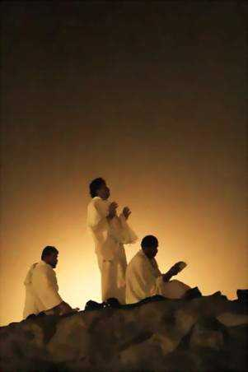
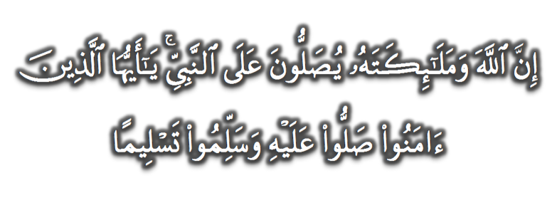
Seruan
Mengenang jasa rasul kesayangan, nabi Muhammad SAW yang berjuang membawa ajaran Islam. Selawat dan salam kepada Rasulullah s.a.w.
(Surah Al-Ahzab : Ayat 56)
“Sesungguhnya Allah Taala Dan Para MalaikatNya Sentiasa Berselawat Ke Atas Nabi (Muhammad).
Wahai Orang-orang Beriman! Berselawatlah Kamu
Ke Atasnya Serta Ucapkanlah Salam Sejahtera Dengan Penghormatan Ke Atasnya Dengan Sepenuhnya”.

Slide 29

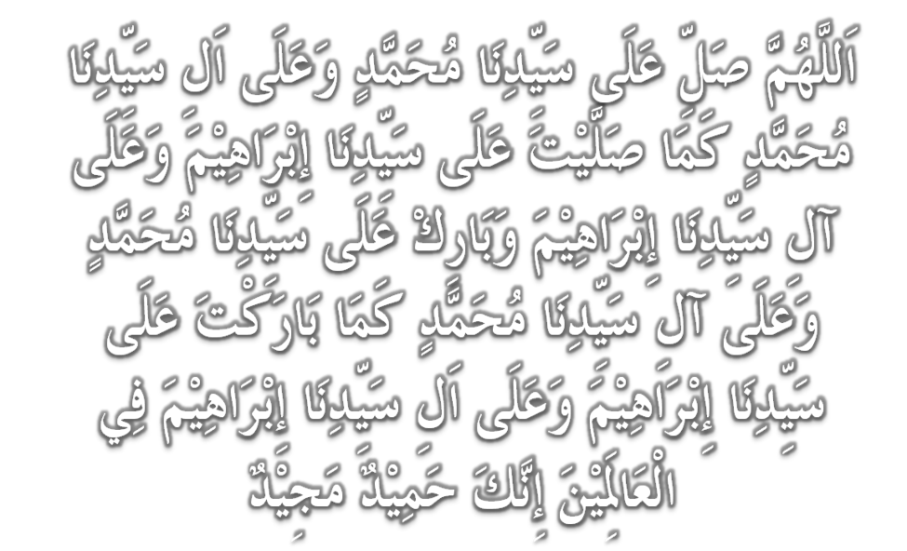
Selawat

Slide 30
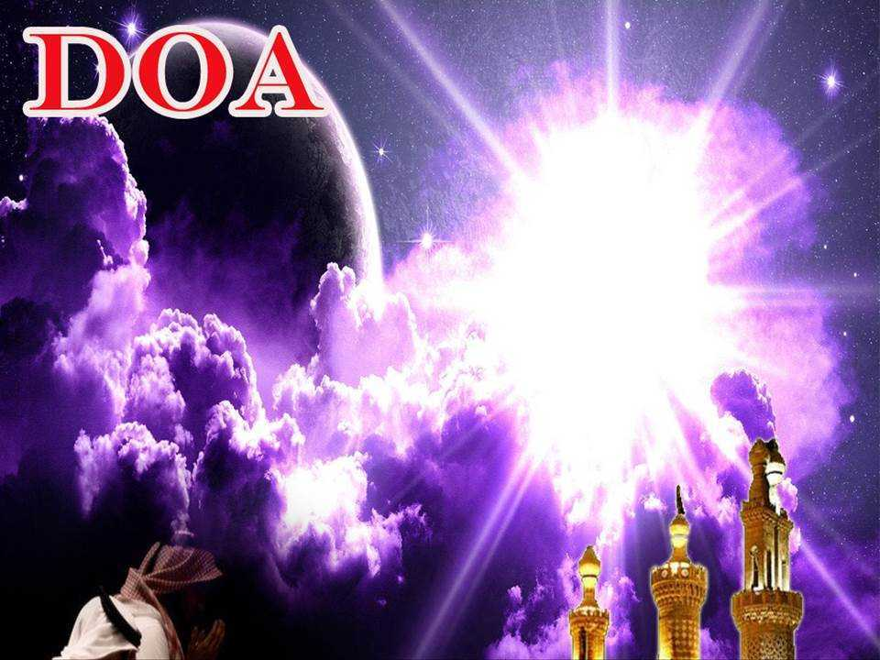
اللَّهُمَّ اغْفِرْ لِلْمُؤْمِنِيْنَ وَالْمُؤْمِنَاتِ، وَالمُسْلِمِيْنَ وَالْمُسْلِمَاتِ الأَحْيَاءِ مِنْهُمْ وَالأَمْوَات.
إِنَّكَ سَمِيْعٌ قَرِيْبٌ مُجِيْبُ الدَّعَوَات.
Ya Allah, Ampunkanlah Dosa Golongan Mu’minin Dan Mu’minaat, Muslimin Dan Muslimat, samada yang masih hidup atau yang telah mati. Sesungguhnya Engkau Maha Mendengar dan Maha Memakbulkan segala permintaan.

Slide 31
اللَّهُمَّ أَلِّفْ بَيْنَ قُلُوْبِنَا، وَأَصْلِحْ ذَاتَ بَيْنِنَا، وَاجْعَلْنَا مِنَ الرَّاشِدِيْن. اللَّهُمَّ أَحْسِنْ عَاقِبَتَنَا فِى الأُمُوْرِ كُلِّهَا، وَأَجِرْنَا مِنْ خِزْيِ الدُّنْيَا وَعَذَابِ الأَخِرَة، يَا رَبَّ الْعَالَمِيْن.
Ya Allah, lembutkanlah hati-hati kami.. perbaikilah hubungan antara kami. Dan jadilah kami golongan yang mendapat bimbingan daripadaMu.
Ya Allah.. Perelokkan kesudahan kami dalam segala hal semuanya, dan lindungilah kami daripada kehinaan di dunia dan di akhirat.
Wahai Tuhan sekalian alam..

Slide 32
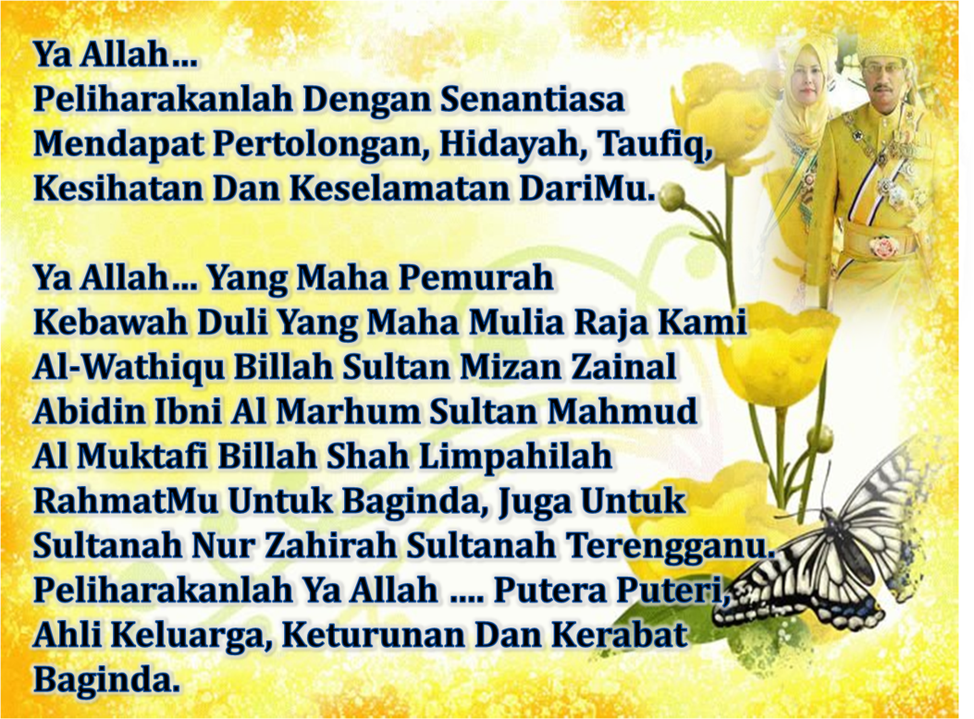

Slide 33
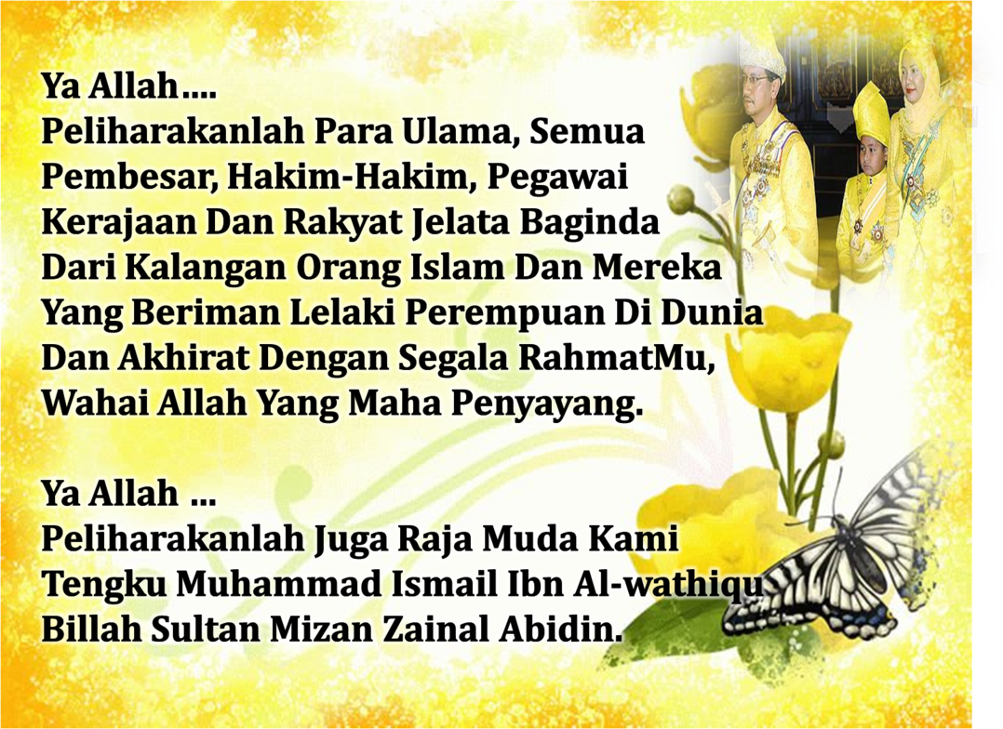

Slide 34
رَبَّنَا ظَلَمْنَا أَنْفُسَنَا وَإِنْ لَمْ تَغْفِرْ لَنَا وَتَرْحَمْنَا لَنَكُوْنَنَّ مِنَ الْخَاسِرِيْنَ.
لآ إِلَهَ إِلاَّ أَنْتَ سُبْحَانَكَ إِنَّا كُنَّا مِنْ الظَّالِمِيْنَ. رَبَّنَا آتِنَا فِي الدُّنْيَا حَسَنَةً وَفِي الآخِرَةِ حَسَنَةً وَقِنَا عَذَابَ النَّارِ. وَصَلَّى اللهُ عَلىَ سَيِّدِنَا مُحَمَّدٍ وَعَلىَ آلِهِ وَصَحْبِهِ وَسَلَّمْ. وَالْحَمْدُ للهِ رَبِّ الْعَالَمِيْنَ.
Ya Allah …
Kami Telah Menzalimi Diri Kami Sendiri
Dan Sekiranya Engkau Tidak Mengampunkan Kami Dan Merahmati Kami Nescaya Kami Akan Menjadi Orang Yang Rugi.
Tiada Tuhan Melainkan Engkau Maha Suci Engkau Sesungguhnya Kami Di Kalangan Orang-orang
Yang Menzalimi Diri.
Ya Allah…
Kurniakanlah Kepada Kami Kebaikan Di Dunia Dan Kebaikan Di Akhirat Serta Hindarilah Kami Dari Seksaan Neraka.

Slide 35
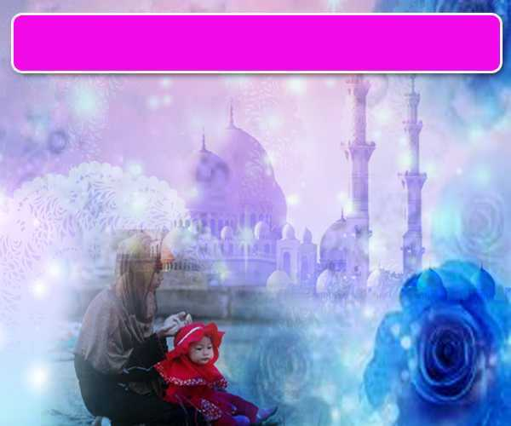
Wahai Hamba-hamba Allah….
Sesungguhnya ALLAH menyuruh berlaku adil, dan berbuat kebaikan, serta memberi bantuan kepada kaum kerabat dan melarang daripada melakukan perbuatan-perbuatan keji dan mungkar serta kezaliman. Ia mengajar kamu (dengan suruhan dan larangannya ini) supaya kamu mengambil peringatan mematuhinya.

Slide 36
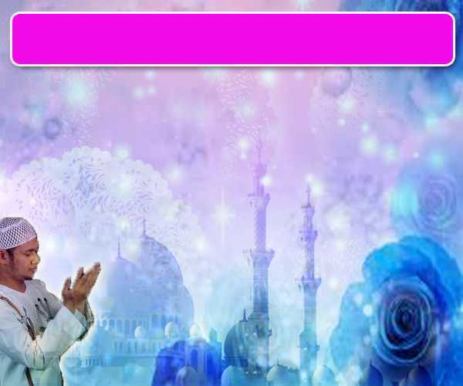
Maka Ingatlah Allah Yang Maha Agung
Nescaya Dia Akan Mengingatimu
Dan Bersyukurlah Di Atas Nikmat-nikmatNya Nescaya Dia Akan Menambahkan Lagi Nikmat Itu Kepadamu, dan Pohonlah
Dari Kelebihannya, Nescaya Akan Diberikannya Kepadamu. Dan Sesungguhnya Mengingati Allah Itu Lebih Besar (Faedah Dan Kesannya) Dan (Ingatlah) Allah Mengetahui Apa Yang Kamu Kerjakan.

Slide 37
